Slide 1
京都グループから発表したいこと
後神 (定量的な見積もり結果の提示と問題の提示) 10分
問１(2分) ：エネルギー分解能について → Intrinsic だけで良いかは疑問
手計算で二乗和平方根は単なるガイド
Gean4 での見積もり方法について一言
問２ (2分)：角度分解能について → Tang の値は 4.7 倍大きい (どう見積もったか？)
問３ (1分)：アルミデータに対するエネルギー損失補正 → 正しく入れているか?
入れないと幅が太くなるはず
問４ (3分)：Λ、Σだけのtuning で良いか？ → 簡易的なスタディでは大丈夫そう
問５ (2分)：Al を入れた最適化は大丈夫か？ → リスク大
Simulation を使った study (進行中)
(実データを使ったfake peak study：永尾君から紹介予定)
鈴木 (詳細なスタディの報告) 15~20分
欠損質量分解能の具体的なスタディ (5 ~7分) → 極端な質量数依存性はないはず
Geant4を用いたビーム光学、物質の寄与も含んだ見積もり
標的厚の不一様性から数 100 keV の分解能の悪化
横軸の精度 (5分) → 論文で言っている±100 keV では決まらない
標的での運動量補正、ΔΔ、標的セルの不一様性 → B_{Λ}の系統誤差
断面積解析 (5~8 分) → 論文中の断面積の議論はあまりにどんぶりすぎる (これくらいであれば書かない方が良い)
アクセプタンス、QFの形の理解等
断面積上限値解析

Slide 2
これまでの議論で使った資料（の一部）
Angle resolution (鈴木君のスタディをまとめたもの):
https://www-nh.scphys.kyoto-u.ac.jp/~gogami/e12-17-003/meeting/analysis/src/nnL_AnalysisNote_20200501_gogami.pdf
Missing mass resolution (板橋君の Fake peak study も最後の方に書いてあります):
https://www-nh.scphys.kyoto-u.ac.jp/~gogami/e12-17-003/meeting/analysis/src/nnL_AnalysisNote_20200421_gogami.pdf
分解能についてのコメント：
https://www-nh.scphys.kyoto-u.ac.jp/~gogami/e12-17-003/meeting/analysis/src/JLabMeeting_20200424_gogami.pdf
Intrinsic resolution を見積もる際の角度の取り扱い方のコメント (ここで使っている、Δx’ は今の理解と比べて２倍程度大きいですが；マルチフォイルから葉巻型セル標的への焼き直しに大きめのファクターを掛けている)：
https://www-nh.scphys.kyoto-u.ac.jp/~gogami/e12-17-003/meeting/analysis/src/JLabMeeting_20200416_gogami.pdf
分解能、数の見積もり、Al の運動量補正全般について (今は理解が進んでいるので、値が古い箇所あり)。また、当時から今も続いているハンプトン解析についての懸念事項を p. 31 ~ p.32 にまとめている)：
https://www-nh.scphys.kyoto-u.ac.jp/~gogami/e12-17-003/meeting/analysis/src/JLabMeeting_20200313_gogami.pdf

Slide 3
Analysis Note JLab E12-17-003
今日お見せした資料（３１日に見せようとしている資料の制作途中の資料）を差し当たりお送りします。
Graduate School of Science, Kyoto University
Toshiyuki Gogami
Mar 24, 2021

Slide 4
Contents
A few comments
Missing mass resolution
Angle resolution
Simulation data + matrix tuner for real data
How good is the matrices after tuning with only Λ and Σ?
Fake peak study

Slide 5
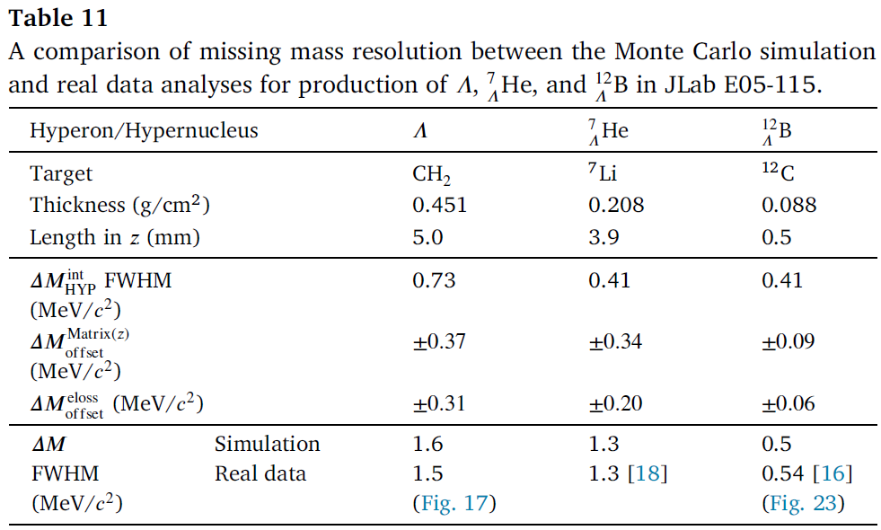
Comment (mass resolution in E05-115)
https://doi.org/10.1016/j.nima.2018.05.042
The simple estimation (intrinsic resolution) was not enough to reproduce mass resolutions in E05-115 as well as those in E01-011.
c.f.) Missing mass resolution report for E12-17-003 (Apr 21, 2020):
https://www-nh.scphys.kyoto-u.ac.jp/~gogami/e12-17-003/meeting/analysis/src/nnL_AnalysisNote_20200421_gogami.pdf

Slide 6
Geant4 simulation for the MM resolution estimation
Transfer matrix
$x,x^{′},y,y^{′}$ @FP
INPUT: Position/angle resolutions
Resolution estimation
(L and R)
Q
$\vec{p}$@Target
$$M_{HYP}$$
Result will be shown by K.N. Suzuki
D
Q
Q
Geant4 simulation
with materials (target, air etc.)

Slide 7
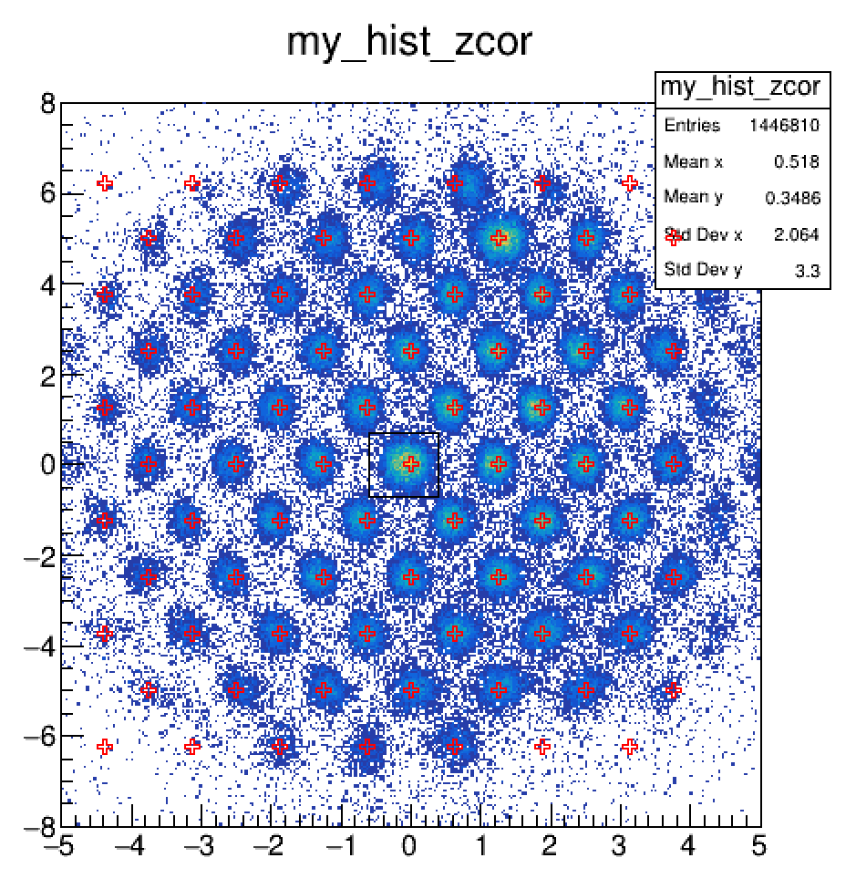
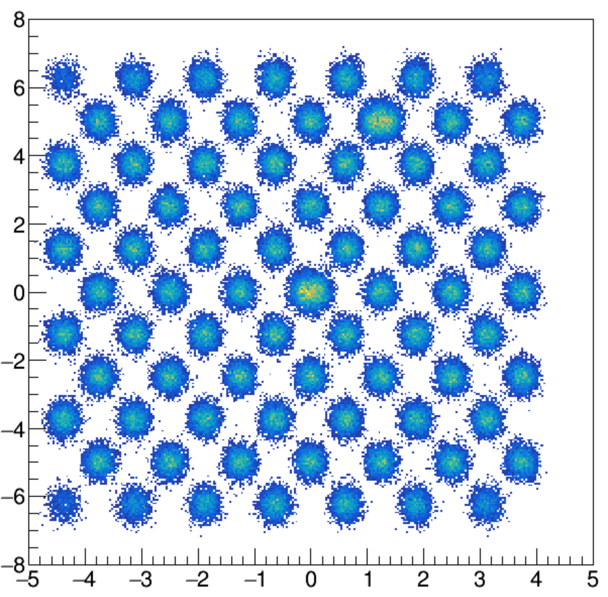
The angle resolution (SS + Multifoil)
Multifoil Target
https://www-nh.scphys.kyoto-u.ac.jp/~gogami/e12-17-003/meeting/analysis/src/nnL_AnalysisNote_20200501_gogami.pdf
$x$ (cm)
 | Resolution σ (/)
Target | Multi foil | T2 + Cigar cell
$$\frac{x}{X_{0}}$$ | $$2×{10}^{−3}$$ | $$20×{10}^{−3}$$
Estimation | Simple MC | Geant4 MC
$$Δx′$$ | $$2.2×{10}^{−3}$$ | $$2.5{×10}^{−3}$$
$$Δy′$$ | $$0.8{×10}^{−3}$$ | $$1.2{×10}^{−3}$$
$Δθ_{e^{′}}$ (rad) | $$1.6×{10}^{−3}$$ | $$1.7×{10}^{−3}$$
DATA
The least squares method
$y$ (cm)
SIMULATION
$$Δx^{′}=2.2×{10}^{−3}$$
$$Δy^{′}=8.0×{10}^{−4}$$
Note: $\tan^{2}{θ}={\left(x^{′}\right)}^{2} +{\left(y^{′}\right)}^{2}$
(sigma)
Details will be talked by K.N. Suzuki

Slide 8
Validity check of our matrix tuning
Physics god knows
Comparison
Real data
Matrix tuning
MM
Simulation data
MM
Physics we define
Comparison
Matrix Tuning with
Simulation Data (MTSD)

Slide 9
Conditions of the first trial (MTSD)
Matrices (momentum for LHRS and RHRS)
Prepared based on the Geant4 optics (with some distortion manipulation)
Up to 5th order for x, x’, y, y’ @FP
Up to 2nd order for zt @FP (others were set to zero)
252 → 232 parameters for each spectrometer
Angle and $z_{t}$ resolution
Randomly deteriorated based on realistic resolutions
Events used for the matrix tuning
Λ(H-kine): 3000
Σ(H-kine): 1500
Λ(T-kine): 1500
3/22—23 (two loops were done)
Tuning parameters
Not optimized at all (event selection, step size, weight etc.)

Slide 10
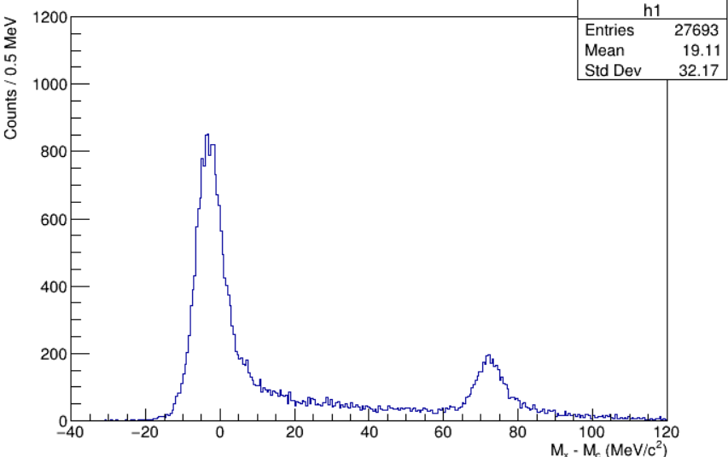
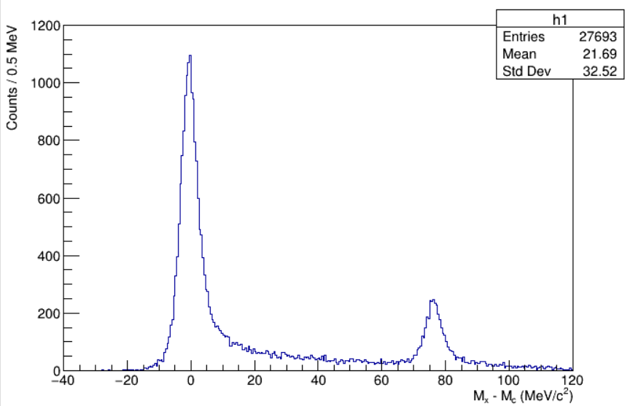
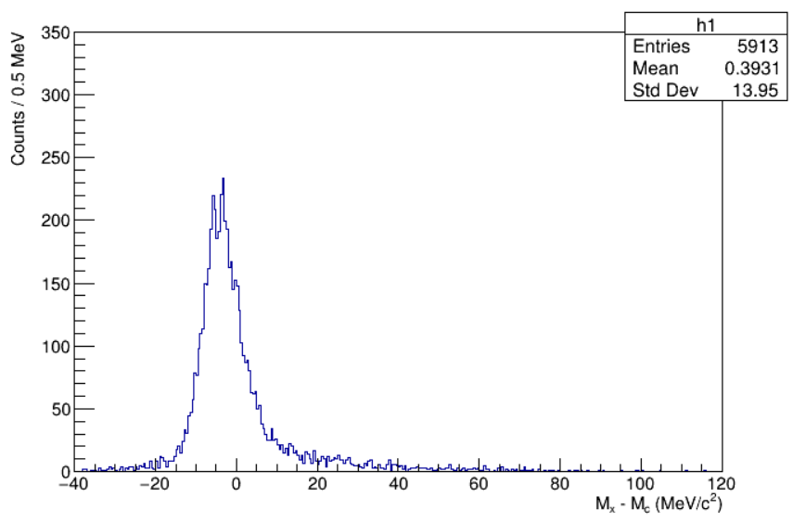
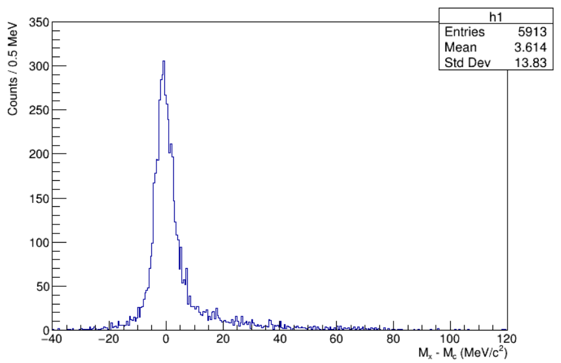
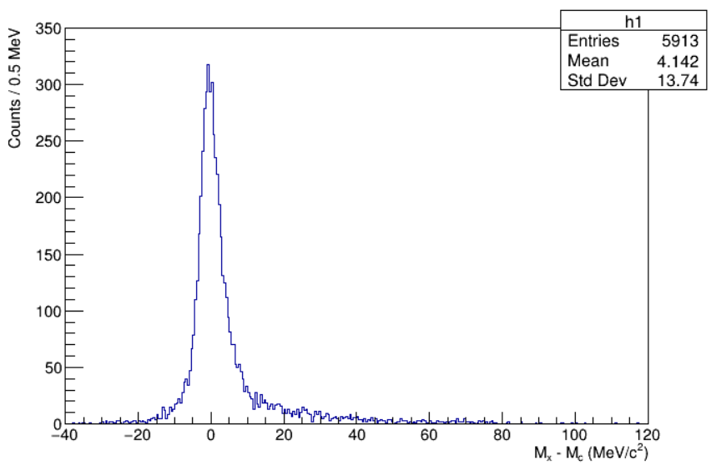
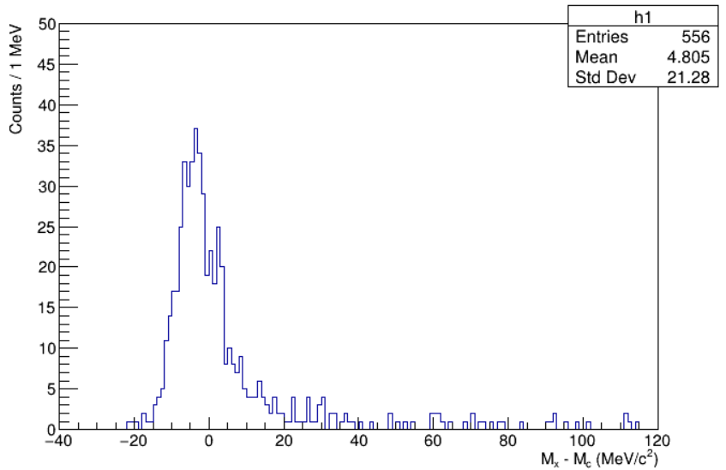
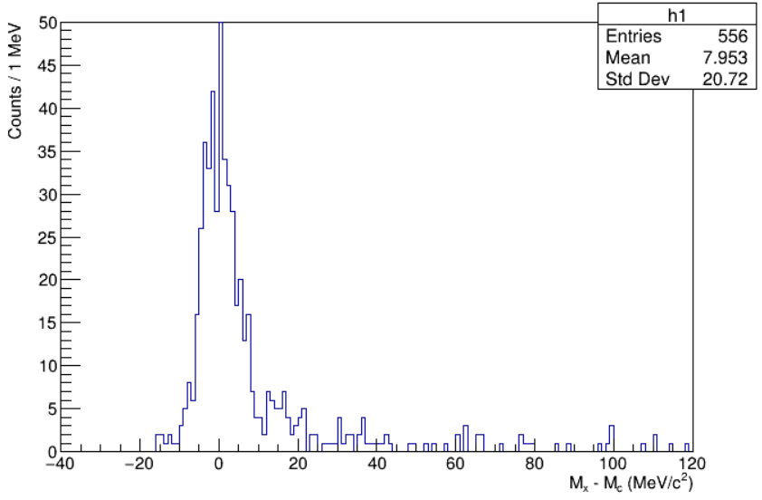
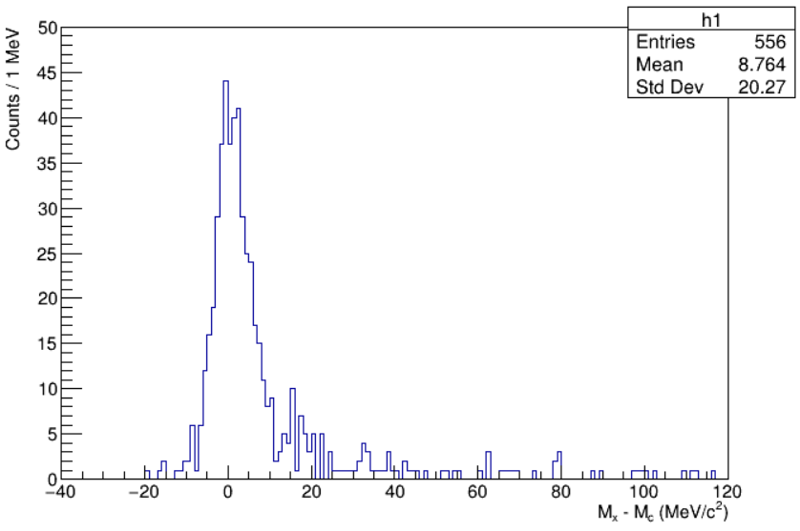
Matrix tuning by using only $Λ$ (H), $Σ^{0}$ (H), and $Λ$ (T)
$Λ, Σ^{0}$ (H)
$Λ, Σ^{0}$ (H)
$Λ, Σ^{0}$ (H)
$Λ$ (T)
$Λ$ (T)
$Λ$ (T)
$nnΛ$ (T)
$nnΛ$ (T)
$nnΛ$ (T)
Initial matrices
Tune Loop 1
Tune Loop 2

Slide 11
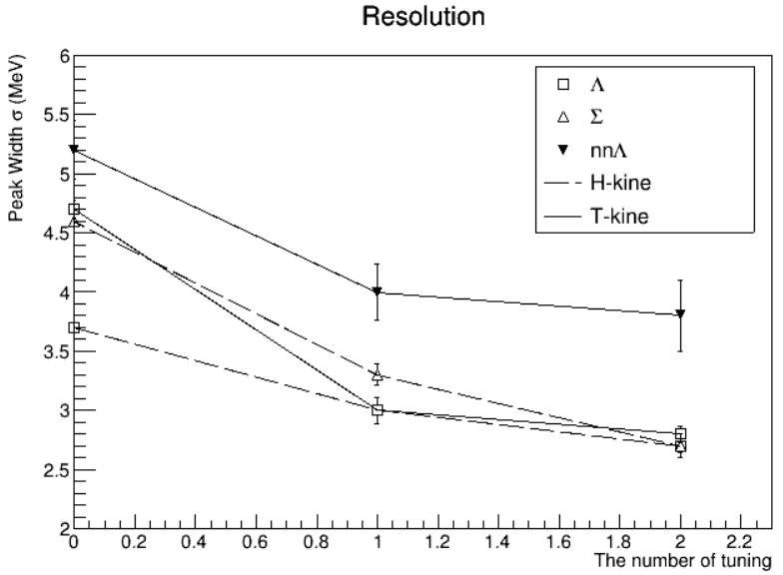
Result of the first trial (MTSD)
$ΔM$ (MeV)
Resolution (MeV)
The number of tuning loop
The number of tuning loop
Tuning with Λ (H-kine), Σ (H-kine), Λ (T-kine)
No issues for A = 3 were found so far
(not high precision yet though)
$nnΛ$ follows the $Λ$ and $Σ^{0}$

Slide 12
Fake peak study
スタディの構想はありますが、別件もあってスタディが収束しないかもしれませんができるだけやってみます

